Slide 1



Planul lecției 8
Ține minte!
Poţi naviga prin toate secțiunile (enter sau dă clic) sau alege secțiunea dând clic pe ea.
Folosește secțiunea „Încearcă" doar după explorarea întregului conținut al lecției!
1. Partiționarea matricilor
2. Adunarea și înmulțirea în bloc
3. Transpunerea în bloc
4. Înmulțirea în bloc
Încearcă!
Materiale create de echipa EngiMath

Slide 2
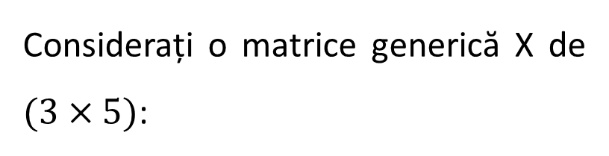
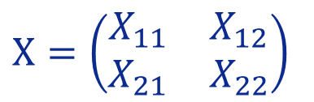
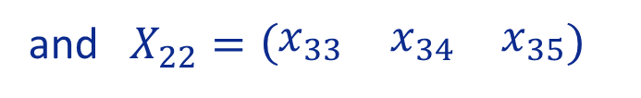

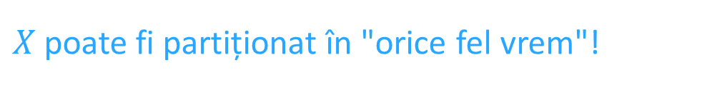
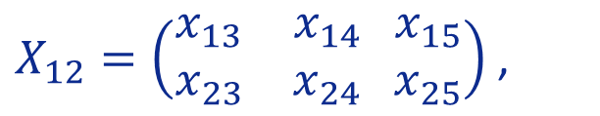
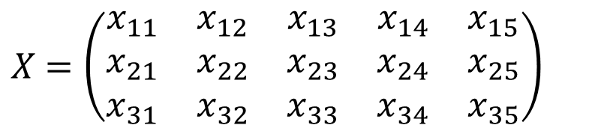
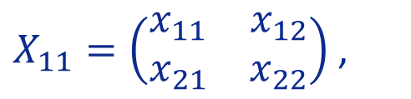
Lecția 8
O matrice poate fi subdivizată sau partiționată în matrici mai mici – blocuri (submatrici) – prin inserarea de reguli orizontale și verticale între rândurile și coloanele selectate.
1. Partiționarea matricilor
2. Adunarea și înmulțirea în bloc
De exemplu:
Considerați o matrice generică X de $(3×5)$:
$X$ $=\left(\begin{matrix}\begin{matrix}\begin{matrix}x_{11} \\ x_{21} \\ x_{31}\end{matrix} & \begin{matrix}x_{12} \\ x_{22} \\ x_{32}\end{matrix} & \begin{matrix}x_{13} \\ x_{23} \\ x_{33}\end{matrix}\end{matrix} & \begin{matrix}\begin{matrix}x_{14} \\ x_{24} \\ x_{34}\end{matrix} & \begin{matrix}x_{15} \\ x_{25} \\ x_{35}\end{matrix}\end{matrix}\end{matrix}\right)$
3. Transpunerea în bloc
$X$poate fi partiționat în "orice fel vrem"!
4. Înmulțirea în bloc
$$X=\left(\begin{matrix}X_{11} & X_{12} \\ X_{21} & X_{22}\end{matrix}\right)$$
Rezultă matricea de $(2×2)$ partiționată sau bloc:
bloc
Unde:
Încearcă!
$X_{11}=\left(\begin{matrix}x_{11} & x_{12} \\ x_{21} & x_{22}\end{matrix}\right)$ ,
$X_{12}=\left(\begin{matrix}x_{13} & x_{14} \\ x_{23} & x_{24}\end{matrix} \begin{matrix}x_{15} \\ x_{25}\end{matrix}\right)$ ,
$$X_{21}=\left(\begin{matrix}x_{31} & x_{32}\end{matrix}\right)$$
Şi $X_{22}=\left(\begin{matrix}x_{33} & x_{34} & x_{35}\end{matrix}\right)$

Slide 3



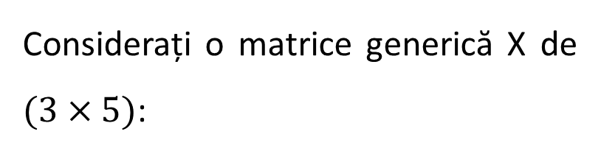


Lecția 8
O matrice poate fi subdivizată sau partiționată în matrici mai mici – blocuri (submatrici) – prin inserarea de reguli orizontale și verticale între rândurile și coloanele selectate.
1. Partiționarea matricilor
2. Adunarea și înmulțirea în bloc
De exemplu:
Considerați o matrice generică X de $(3×5)$:
$X$ $=\left(\begin{matrix}\begin{matrix}\begin{matrix}x_{11} \\ x_{21} \\ x_{31}\end{matrix} & \begin{matrix}x_{12} \\ x_{22} \\ x_{32}\end{matrix} & \begin{matrix}x_{13} \\ x_{23} \\ x_{33}\end{matrix}\end{matrix} & \begin{matrix}\begin{matrix}x_{14} \\ x_{24} \\ x_{34}\end{matrix} & \begin{matrix}x_{15} \\ x_{25} \\ x_{35}\end{matrix}\end{matrix}\end{matrix}\right)$
3. Transpunerea în bloc
Împărțind lui $X$ în rândurile sale:
4. Înmulțirea în bloc
$$X=\left(\begin{matrix}r_{1} \\ r_{2} \\ r_{3}\end{matrix}\right)$$
Rezultă o matrice bloc de $(3×1)$:
Încearcă!
Împărțind lui $X$ în coloanele sale:
Rezultă o matrice bloc de $(1×5)$ :
$$X=\left(c_{1} c_{2}{ c}_{3 } c_{4} c_{5}\right)$$

Slide 4


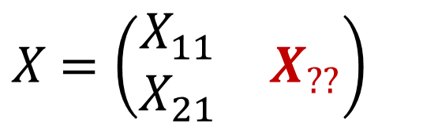
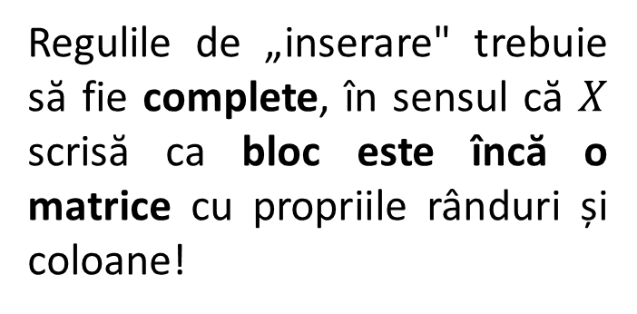
Lecția 8
O matrice poate fi subdivizată sau partiționată în matrici mai mici – blocuri (submatrici) – prin inserarea de reguli orizontale și verticale între rândurile și coloanele selectate.
1. Partiționarea matricilor
2. Adunarea și înmulțirea în bloc
$X$ $=\left(\begin{matrix}\begin{matrix}\begin{matrix}x_{11} \\ x_{21} \\ x_{31}\end{matrix} & \begin{matrix}x_{12} \\ x_{22} \\ x_{32}\end{matrix} & \begin{matrix}x_{13} \\ x_{23} \\ x_{33}\end{matrix}\end{matrix} & \begin{matrix}\begin{matrix}x_{14} \\ x_{24} \\ x_{34}\end{matrix} & \begin{matrix}x_{15} \\ x_{25} \\ x_{35}\end{matrix}\end{matrix}\end{matrix}\right)$
3. Transpunerea în bloc
4. Înmulțirea în bloc
Observaţie
Regulile de „inserare" trebuie să fie complete, în sensul că $X$ scrisă ca bloc este încă o matrice cu propriile rânduri și coloane!
$X$ $=\left(\begin{matrix}\begin{matrix}X_{11} \\ X_{21}\end{matrix} & X_{??}\end{matrix}\right)$
Încearcă!

Slide 5
Lecția 8
O matrice poate fi subdivizată sau partiționată în matrici mai mici – blocuri (submatrici) – prin inserarea de reguli orizontale și verticale între rândurile și coloanele selectate.
1. Partiționarea matricilor
2. Adunarea și înmulțirea în bloc
Notaţie – De obicei, atunci când nu este risc de confuzie, blocurile sunt reprezentate de aceeași literă majusculă ca și matricea originală cu indici care identifică pozițiile respective ale blocurilor.
3. Transpunerea în bloc
De reținut
4. Înmulțirea în bloc
O matrice partiționată poate fi gândită ca având ca elemente matrici "mai mici" ;
Obiectivul principal în utilizarea matrici partiționate este de a simplifica calculele atunci când matricile sunt prea mari;
Încearcă!
Țineți minte că de multe ori contextul sau elementele matricei vor sugera o modalitate utilă de a împărți matricea în blocuri. De exemplu, blocuri mari de zerouri într-o matrice sau blocuri reprezentând o matrice identitate indică moduri utile de partiționare.

Slide 6
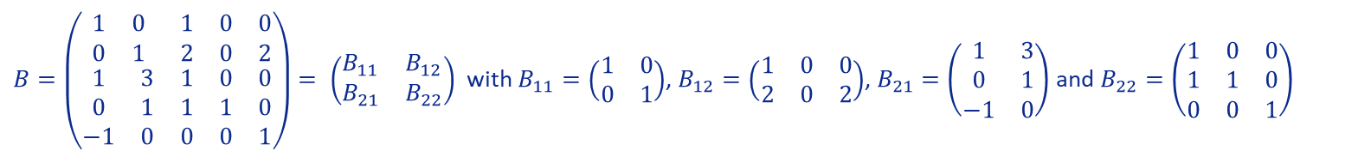

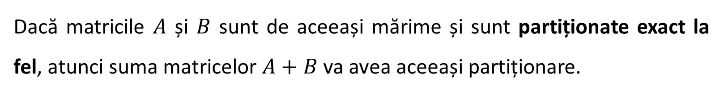
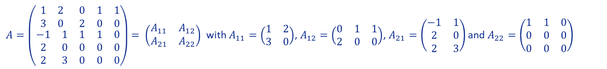




Lecția 8
Dacă matricile $A$ și $B$ sunt de aceeași mărime și sunt partiționate exact la fel, atunci suma matricelor $A+B$ va avea aceeași partiționare.
1. Partiționarea matricilor
2. Adunarea și înmulțirea în bloc
Fiecare bloc al $A+B$ este suma blocurilor corespunzătoare a lui $A$ și $B$.
3. Transpunerea în bloc
$A=\left(\begin{matrix}\begin{matrix}1 & 2 \\ 3 & 0\end{matrix} & \begin{matrix}0 & 1 & 1 \\ 2 & 0 & 0\end{matrix} \\ \begin{matrix}−1 & 1 \\ 2 & 0 \\ 2 & 3\end{matrix} & \begin{matrix}1 & 1 & 0 \\ 0 & 0 & 0 \\ 0 & 0 & 0\end{matrix}\end{matrix}\right)$ $= \left(\begin{matrix}A_{11} & A_{12} \\ A_{21} & A_{22}\end{matrix}\right)$ Cu $A_{11}=\left(\begin{matrix}1 & 2 \\ 3 & 0\end{matrix}\right)$, $A_{12}=\left(\begin{matrix}0 & 1 & 1 \\ 2 & 0 & 0\end{matrix}\right)$, $A_{21}=\left(\begin{matrix}−1 & 1 \\ 2 & 0 \\ 2 & 3\end{matrix}\right)$ Şi $A_{22}=\left(\begin{matrix}1 & 1 & 0 \\ 0 & 0 & 0 \\ 0 & 0 & 0\end{matrix}\right)$
4. Înmulțirea în bloc
Exemplu
$C=A+B$ $= \left(\begin{matrix}C_{11} & C_{12} \\ C_{21} & C_{22}\end{matrix}\right)$ Cu
$$C_{11}=\left(\begin{matrix}2 & 2 \\ 3 & 1\end{matrix}\right)$$
$$C_{12}=\left(\begin{matrix}1 & 1 & 1 \\ 4 & 0 & 2\end{matrix}\right)$$
$$C_{21}=\left(\begin{matrix}0 & 4 \\ 2 & 1 \\ 1 & 3\end{matrix}\right)$$
$$C_{22}=\left(\begin{matrix}2 & 1 & 0 \\ 1 & 1 & 0 \\ 0 & 0 & 1\end{matrix}\right)$$
$B=\left(\begin{matrix}\begin{matrix}1 & 0 \\ 0 & 1\end{matrix} & \begin{matrix}1 & 0 & 0 \\ 2 & 0 & 2\end{matrix} \\ \begin{matrix}1 & 3 \\ 0 & 1 \\ −1 & 0\end{matrix} & \begin{matrix}1 & 0 & 0 \\ 1 & 1 & 0 \\ 0 & 0 & 1\end{matrix}\end{matrix}\right)$ $= \left(\begin{matrix}B_{11} & B_{12} \\ B_{21} & B_{22}\end{matrix}\right)$ Cu $B_{11}=\left(\begin{matrix}1 & 0 \\ 0 & 1\end{matrix}\right)$, $B_{12}=\left(\begin{matrix}1 & 0 & 0 \\ 2 & 0 & 2\end{matrix}\right)$, $B_{21}=\left(\begin{matrix}1 & 3 \\ 0 & 1 \\ −1 & 0\end{matrix}\right)$ Şi $B_{22}=\left(\begin{matrix}1 & 0 & 0 \\ 1 & 1 & 0 \\ 0 & 0 & 1\end{matrix}\right)$
Încearcă!

Slide 7

Lecția 8
Dacă matricile $A$ și $B$ sunt de aceeași mărime și sunt partiționate exact la fel, atunci suma matricelor $A+B$ va avea aceeași partiționare.
1. Partiționarea matricilor
2. Adunarea și înmulțirea în bloc
Fiecare bloc al $A+B$ este suma blocurilor corespunzătoare a lui $A$ și $B$.
3. Transpunerea în bloc
$A=\left(\begin{matrix}\begin{matrix}1 & 2 \\ 3 & 0\end{matrix} & \begin{matrix}0 & 1 & 1 \\ 2 & 0 & 0\end{matrix} \\ \begin{matrix}−1 & 1 \\ 2 & 0 \\ 2 & 3\end{matrix} & \begin{matrix}1 & 1 & 0 \\ 0 & 0 & 0 \\ 0 & 0 & 0\end{matrix}\end{matrix}\right)$ $= \left(\begin{matrix}A_{11} & A_{12} \\ A_{21} & A_{22}\end{matrix}\right)$ Cu $A_{11}=\left(\begin{matrix}1 & 2 \\ 3 & 0\end{matrix}\right)$, $A_{12}=\left(\begin{matrix}0 & 1 & 1 \\ 2 & 0 & 0\end{matrix}\right)$, $A_{21}=\left(\begin{matrix}−1 & 1 \\ 2 & 0 \\ 2 & 3\end{matrix}\right)$ Şi $A_{22}=\left(\begin{matrix}1 & 1 & 0 \\ 0 & 0 & 0 \\ 0 & 0 & 0\end{matrix}\right)$
4. Înmulțirea în bloc
$C=\left(\begin{matrix}\begin{matrix}2 & 2 \\ 3 & 1\end{matrix} & \begin{matrix}1 & 1 & 1 \\ 4 & 0 & 2\end{matrix} \\ \begin{matrix}0 & 4 \\ 2 & 1 \\ 1 & 3\end{matrix} & \begin{matrix}2 & 1 & 0 \\ 1 & 1 & 0 \\ 0 & 0 & 1\end{matrix}\end{matrix}\right)$
Exemplu
$C=A+B$ $= \left(\begin{matrix}C_{11} & C_{12} \\ C_{21} & C_{22}\end{matrix}\right)$ Cu
$$C_{11}=\left(\begin{matrix}2 & 2 \\ 3 & 1\end{matrix}\right)$$
$$C_{12}=\left(\begin{matrix}1 & 1 & 1 \\ 4 & 0 & 2\end{matrix}\right)$$
$$C_{21}=\left(\begin{matrix}0 & 4 \\ 2 & 1 \\ 1 & 3\end{matrix}\right)$$
$$C_{22}=\left(\begin{matrix}2 & 1 & 0 \\ 1 & 1 & 0 \\ 0 & 0 & 1\end{matrix}\right)$$
$B=\left(\begin{matrix}\begin{matrix}1 & 0 \\ 0 & 1\end{matrix} & \begin{matrix}1 & 0 & 0 \\ 2 & 0 & 2\end{matrix} \\ \begin{matrix}1 & 3 \\ 0 & 1 \\ −1 & 0\end{matrix} & \begin{matrix}1 & 0 & 0 \\ 1 & 1 & 0 \\ 0 & 0 & 1\end{matrix}\end{matrix}\right)$ $= \left(\begin{matrix}B_{11} & B_{12} \\ B_{21} & B_{22}\end{matrix}\right)$ Cu $B_{11}=\left(\begin{matrix}1 & 0 \\ 0 & 1\end{matrix}\right)$, $B_{12}=\left(\begin{matrix}1 & 0 & 0 \\ 2 & 0 & 2\end{matrix}\right)$, $B_{21}=\left(\begin{matrix}1 & 3 \\ 0 & 1 \\ −1 & 0\end{matrix}\right)$ Şi $B_{22}=\left(\begin{matrix}1 & 0 & 0 \\ 1 & 1 & 0 \\ 0 & 0 & 1\end{matrix}\right)$
Încearcă!

Slide 8
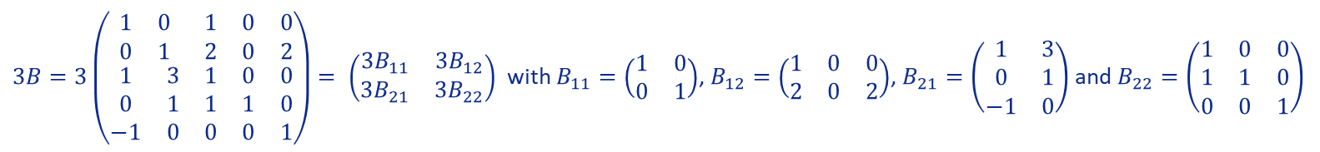
Lecția 8
Dacă matricile $A$ și $B$ sunt de aceeași mărime și sunt partiționate exact la fel, atunci suma matricelor $A+B$ va avea aceeași partiționare.
1. Partiționarea matricilor
2. Adunarea și înmulțirea în bloc
Fiecare bloc al $A+B$ este suma blocurilor corespunzătoare a lui $A$ și $B$.
Atunci când lucrați cu matrici partiționate, înmulțirea unei matrice cu un scalar este, de asemenea, calculată bloc-cu-bloc.
3. Transpunerea în bloc
4. Înmulțirea în bloc
Exemplu
Exemplu
$3B=3\left(\begin{matrix}\begin{matrix}1 & 0 \\ 0 & 1\end{matrix} & \begin{matrix}1 & 0 & 0 \\ 2 & 0 & 2\end{matrix} \\ \begin{matrix}1 & 3 \\ 0 & 1 \\ −1 & 0\end{matrix} & \begin{matrix}1 & 0 & 0 \\ 1 & 1 & 0 \\ 0 & 0 & 1\end{matrix}\end{matrix}\right)$ $= \left(\begin{matrix}{3B}_{11} & {3B}_{12} \\ {3B}_{21} & 3B_{22}\end{matrix}\right)$ Cu $B_{11}=\left(\begin{matrix}1 & 0 \\ 0 & 1\end{matrix}\right)$, $B_{12}=\left(\begin{matrix}1 & 0 & 0 \\ 2 & 0 & 2\end{matrix}\right)$, $B_{21}=\left(\begin{matrix}1 & 3 \\ 0 & 1 \\ −1 & 0\end{matrix}\right)$ Şi $B_{22}=\left(\begin{matrix}1 & 0 & 0 \\ 1 & 1 & 0 \\ 0 & 0 & 1\end{matrix}\right)$
Încearcă!

Slide 9

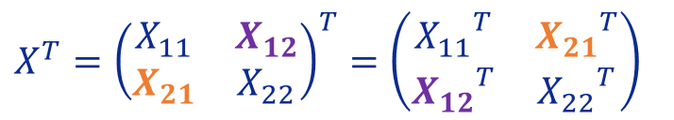


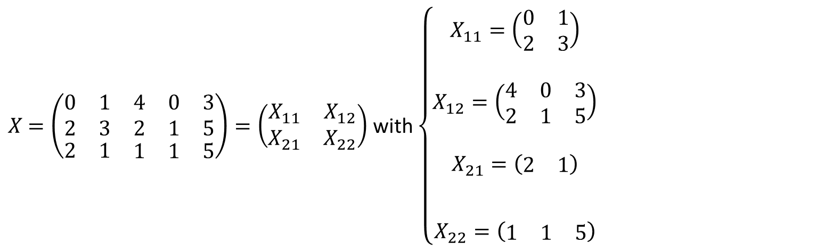



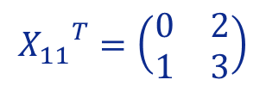

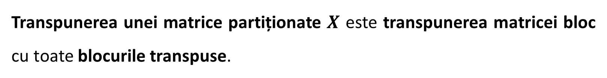


Lecția 8
Transpunerea unei matrice partiționate $X$ este transpunerea matricei bloc cu toate blocurile transpuse.
1. Partiționarea matricilor
2. Adunarea și înmulțirea în bloc
$X$ $=\left(\begin{matrix}\begin{matrix}0 & 1 \\ 2 & 3\end{matrix} & \begin{matrix}4 & 0 & 3 \\ 2 & 1 & 5\end{matrix} \\ \begin{matrix}2 & 1\end{matrix} & \begin{matrix}1 & 1 & 5\end{matrix}\end{matrix}\right)=\left(\begin{matrix}X_{11} & X_{12} \\ X_{21} & X_{22}\end{matrix}\right)$ Cu $\left\{\begin{matrix}\begin{matrix}\begin{aligned}X_{11}=\left(\begin{matrix}0 & 1 \\ 2 & 3\end{matrix}\right) \\ \end{aligned} \\ \begin{aligned}X_{12}=\left(\begin{matrix}4 & 0 & 3 \\ 2 & 1 & 5\end{matrix}\right) \\ \end{aligned}\end{matrix} \\ \begin{matrix}\begin{aligned}X_{21}=\left(\begin{matrix}2 & 1\end{matrix}\right) \\ {{}^{}}^{}\end{aligned} \\ X_{22}=\left(\begin{matrix}1 & 1 & 5\end{matrix}\right)\end{matrix}\end{matrix}\right.$
Exemplu:
$${X_{11}}^{T}=\left(\begin{matrix}0 & 2 \\ 1 & 3\end{matrix}\right)$$
$${X_{12}}^{T}=\left(\begin{matrix}4 & 2 \\ 0 & 1 \\ 3 & 5\end{matrix}\right)$$
3. Transpunerea în bloc
$${X_{21}}^{T}=\left(\begin{matrix}2 \\ 1\end{matrix}\right)$$
$$X^{T}={\left(\begin{matrix}X_{11} & X_{12} \\ X_{21} & X_{22}\end{matrix}\right)}^{T}=\left(\begin{matrix}{X_{11}}^{T} & {X_{21}}^{T} \\ {X_{12}}^{T} & {X_{22}}^{T}\end{matrix}\right)$$
4. Înmulțirea în bloc
$${X_{22}}^{T}=\left(\begin{matrix}1 \\ 1 \\ 5\end{matrix}\right)$$
$X^{T}$ $=\left(\begin{matrix}\begin{matrix} & \\ & \end{matrix} & \begin{matrix} \\ \end{matrix} \\ \begin{matrix} & \\ & \\ & \end{matrix} & \begin{matrix} \\ \\ \end{matrix}\end{matrix}\right)$
$$\begin{matrix}0 & 2 \\ 1 & 3\end{matrix}$$
$$\begin{matrix}2 \\ 1\end{matrix}$$
Încearcă!
$$\begin{matrix}4 & 2 \\ 0 & 1 \\ 3 & 5\end{matrix}$$
$$\begin{matrix}1 \\ 1 \\ 5\end{matrix}$$

Slide 10

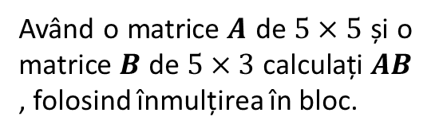
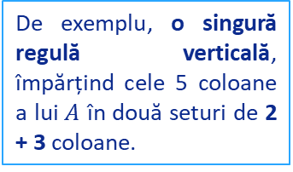

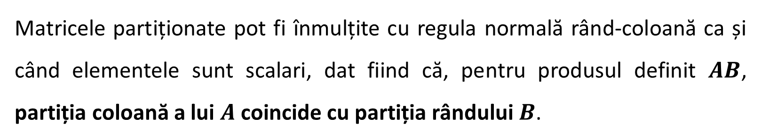
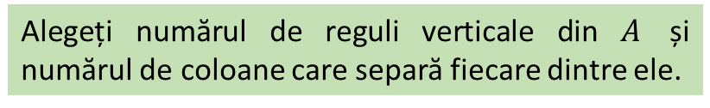

Lecția 8
Matricele partiționate pot fi înmulțite cu regula normală rând-coloană ca și când elementele sunt scalari, dat fiind că, pentru produsul definit $AB$, partiția coloană a lui $A$ coincide cu partiția rândului $B$.
1. Partiționarea matricilor
2. Adunarea și înmulțirea în bloc
Exemplu
Având o matrice $A$ de $5×5$ și o matrice $B$ de $5×3$ calculați $AB$ , folosind înmulțirea în bloc.
ÎMPĂRȚIREA ÎN BLOC
3. Transpunerea în bloc
Împărțirea verticală a lui $A$ și orizontală a lui $B$:
$$A=\left(\begin{matrix}\begin{matrix}1 & 2 \\ 3 & 0\end{matrix} & \begin{matrix}0 & 0 & 1 \\ 2 & 0 & 0\end{matrix} \\ \begin{matrix}−1 & 1 \\ 1 & 0 \\ 0 & 3\end{matrix} & \begin{matrix}1 & 0 & 0 \\ 0 & 1 & 0 \\ 0 & 0 & 1\end{matrix}\end{matrix}\right)$$
De exemplu, o singură regulă verticală, împărțind cele 5 coloane a lui $A$ în două seturi de 2 + 3 coloane.
Alegeți numărul de reguli verticale din $A$ și numărul de coloane care separă fiecare dintre ele.
4. Înmulțirea în bloc
$$B=\left(\begin{matrix}\begin{matrix}1 \\ 2\end{matrix} & \begin{matrix}3 & 0 \\ 0 & −1\end{matrix} \\ \begin{matrix}0 \\ 0 \\ 0\end{matrix} & \begin{matrix}−1 & 0 \\ 0 & 1 \\ 2 & 0\end{matrix}\end{matrix}\right)$$
Încearcă!

Slide 11

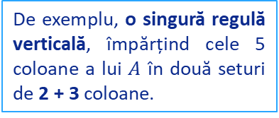
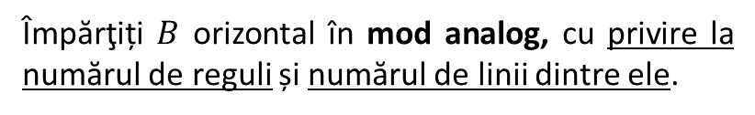
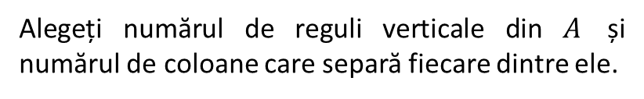

Lecția 8
Matricele partiționate pot fi înmulțite cu regula normală rând-coloană ca și când elementele sunt scalari, dat fiind că, pentru produsul definit $AB$, partiția coloană a lui $A$ coincide cu partiția rândului $B$.
1. Partiționarea matricilor
2. Adunarea și înmulțirea în bloc
Exemplu
Având o matrice $A$ de $5×5$ și o matrice $B$ de $5×3$ calculați $AB$ , folosind înmulțirea în bloc.
ÎMPĂRȚIREA ÎN BLOC
3. Transpunerea în bloc
Împărțirea verticală a lui $A$ și orizontală a lui $B$:
$$A=\left(\begin{matrix}\begin{matrix}1 & 2 \\ 3 & 0\end{matrix} & \begin{matrix}0 & 0 & 1 \\ 2 & 0 & 0\end{matrix} \\ \begin{matrix}−1 & 1 \\ 1 & 0 \\ 0 & 3\end{matrix} & \begin{matrix}1 & 0 & 0 \\ 0 & 1 & 0 \\ 0 & 0 & 1\end{matrix}\end{matrix}\right)$$
De exemplu, o singură regulă verticală, împărțind cele 5 coloane a lui $A$ în două seturi de 2 + 3 coloane.
Alegeți numărul de reguli verticale din $A$ și numărul de coloane care separă fiecare dintre ele.
4. Înmulțirea în bloc
Împărţiți $B$ orizontal în mod analog, cu privire la numărul de reguli și numărul de linii dintre ele.
$$B=\left(\begin{matrix}\begin{matrix}1 \\ 2\end{matrix} & \begin{matrix}3 & 0 \\ 0 & −1\end{matrix} \\ \begin{matrix}0 \\ 0 \\ 0\end{matrix} & \begin{matrix}−1 & 0 \\ 0 & 1 \\ 2 & 0\end{matrix}\end{matrix}\right)$$
Doar o regulă orizontală, împărțind 5 rânduri ale lui $B$ în aceleași două seturi: 2 + 3 , care a fost făcută pentru $A$, dar de data asta cu rânduri.
Încearcă!

Slide 12
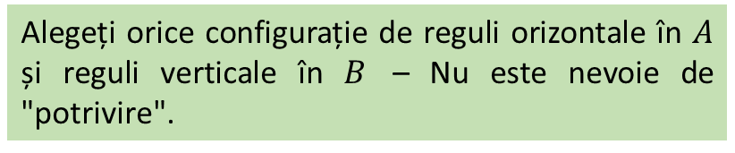
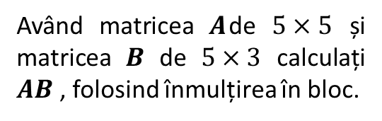
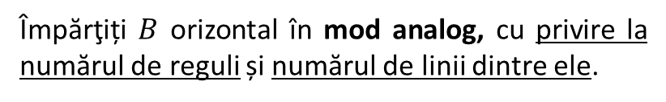
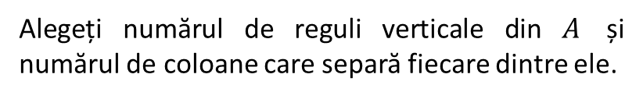

Lecția 8
Matricele partiționate pot fi înmulțite cu regula normală rând-coloană ca și când elementele sunt scalari, dat fiind că, pentru produsul definit $AB$, partiția coloană a lui $A$ coincide cu partiția rândului $B$.
1. Partiționarea matricilor
2. Adunarea și înmulțirea în bloc
Exemplu
Având matricea $A$de $5×5$ și matricea $B$ de $5×3$ calculați $AB$ , folosind înmulțirea în bloc.
ÎMPĂRȚIREA ÎN BLOCURI
Împărțirea verticală a lui $A$ și orizontală a lui $B$:
3. Transpunerea în bloc
$$A=\left(\begin{matrix}\begin{matrix}1 & 2 \\ 3 & 0\end{matrix} & \begin{matrix}0 & 0 & 1 \\ 2 & 0 & 0\end{matrix} \\ \begin{matrix}−1 & 1 \\ 1 & 0 \\ 0 & 3\end{matrix} & \begin{matrix}1 & 0 & 0 \\ 0 & 1 & 0 \\ 0 & 0 & 1\end{matrix}\end{matrix}\right)$$
Alegeți numărul de reguli verticale din $A$ și numărul de coloane care separă fiecare dintre ele.
De exemplu, doar o regulă orizontală, pentru a „desprinde" matrice identitate din partea de dreapta jos....
4. Înmulțirea în bloc
Împărţiți $B$ orizontal în mod analog, cu privire la numărul de reguli și numărul de linii dintre ele.
$$B=\left(\begin{matrix}\begin{matrix}1 \\ 2\end{matrix} & \begin{matrix}3 & 0 \\ 0 & −1\end{matrix} \\ \begin{matrix}0 \\ 0 \\ 0\end{matrix} & \begin{matrix}−1 & 0 \\ 0 & 1 \\ 2 & 0\end{matrix}\end{matrix}\right)$$
Pentru $B$, alegerea este luată independent de $A$. De exemplu, doar o verticală, pentru a „desprinde" coloana de zero-uri din partea de stânga jos....
Încearcă!
Împărțirea orizontală a lui $A$ și verticală a lui $B$:
Alegeți orice configurație de reguli orizontale în $A$ și reguli verticale în $B$ – Nu este nevoie de "potrivire".

Slide 13


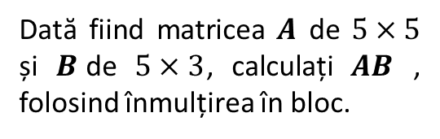






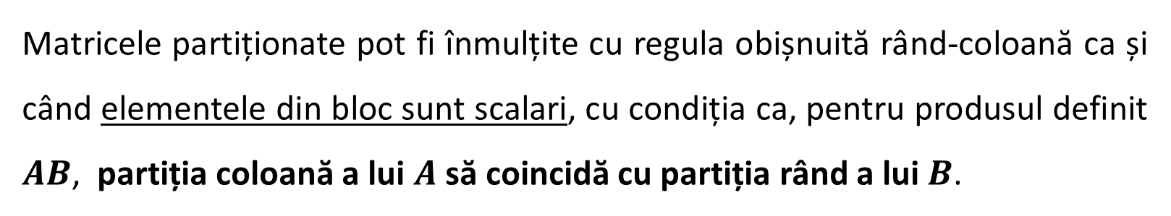







Lecția 8
Matricele partiționate pot fi înmulțite cu regula obișnuită rând-coloană ca și când elementele din bloc sunt scalari, cu condiția ca, pentru produsul definit $AB$, partiția coloană a lui $A$ să coincidă cu partiția rând a lui $B$.
1. Partiționarea matricilor
2. Adunarea și înmulțirea în bloc
Exemplu
Dată fiind matricea $A$ de $5×5$ și $B$de $5×3$, calculați $AB$ , folosind înmulțirea în bloc.
$$A_{11}=\left(\begin{matrix}1 & 2 \\ 3 & 0\end{matrix}\right)$$
$$A_{12}=\left(\begin{matrix}0 & 0 & 1 \\ 2 & 0 & 0\end{matrix}\right)$$
$A_{21}=\left(\begin{matrix}−1 & 1 \\ 1 & 0 \\ 0 & 3\end{matrix}\right)$
$$A_{22}=I_{3}$$
3. Transpunerea în bloc
$$A=\left(\begin{matrix}\begin{matrix}1 & 2 \\ 3 & 0\end{matrix} & \begin{matrix}0 & 0 & 1 \\ 2 & 0 & 0\end{matrix} \\ \begin{matrix}−1 & 1 \\ 1 & 0 \\ 0 & 3\end{matrix} & \begin{matrix}1 & 0 & 0 \\ 0 & 1 & 0 \\ 0 & 0 & 1\end{matrix}\end{matrix}\right)$$
$\left(\begin{matrix}5 \\ 3\end{matrix}\right)$
$$\left(\begin{matrix}3 & −2 \\ 9 & 0\end{matrix}\right)+\left(\begin{matrix}2 & 0 \\ −2 & 0\end{matrix}\right)=\left(\begin{matrix}5 & −2 \\ 7 & 0\end{matrix}\right)$$
$$=\left(\begin{matrix}A_{11} & A_{12} \\ A_{21} & A_{22}\end{matrix}\right)$$
$$\left(\begin{matrix}0 \\ 0\end{matrix}\right)$$
$\left(\begin{matrix}1 & 2 \\ 3 & 0\end{matrix}\right)$ $\left(\begin{matrix}3 & 0 \\ 0 & −1\end{matrix}\right)$+ $\left(\begin{matrix}0 & 0 & 1 \\ 2 & 0 & 0\end{matrix}\right)$ $\left(\begin{matrix}−1 & 0 \\ 0 & 1 \\ 2 & 0\end{matrix}\right)$
4. Înmulțirea în bloc
$\left(\begin{matrix}1 & 2 \\ 3 & 0\end{matrix}\right) \left(\begin{matrix}1 \\ 2\end{matrix}\right)+$
Utilizați proprietățile!
$$AB=\left(\begin{matrix}A_{11} & A_{12} \\ A_{21} & A_{22}\end{matrix}\right)\left(\begin{matrix}B_{11} & B_{12} \\ B_{21} & B_{22}\end{matrix}\right)=\left(\begin{matrix}A_{11}B_{11}+A_{12}B_{21} & A_{11}B_{12}+A_{12}B_{22} \\ A_{21}B_{11}+A_{22}B_{21} & A_{21}B_{12}+A_{22}B_{22}\end{matrix}\right)$$
$$B_{11}=\left(\begin{matrix}1 \\ 2\end{matrix}\right)$$
$$B_{12}=\left(\begin{matrix}3 & 0 \\ 0 & −1\end{matrix}\right)$$
$B_{21}=O_{3×1}$
$B_{22}=\left(\begin{matrix}−1 & 0 \\ 0 & 1 \\ 2 & 0\end{matrix}\right)$
$$B=\left(\begin{matrix}\begin{matrix}1 \\ 2\end{matrix} & \begin{matrix}3 & 0 \\ 0 & −1\end{matrix} \\ \begin{matrix}0 \\ 0 \\ 0\end{matrix} & \begin{matrix}−1 & 0 \\ 0 & 1 \\ 2 & 0\end{matrix}\end{matrix}\right)$$
Încearcă!
$$=\left(\begin{matrix}B_{11} & B_{12} \\ B_{21} & B_{22}\end{matrix}\right)$$
$\left(\begin{matrix}−1 & 1 \\ 1 & 0 \\ 0 & 3\end{matrix}\right)$ $\left(\begin{matrix}1 \\ 2\end{matrix}\right)+$
$\left(\begin{matrix}−1 & 1 \\ 1 & 0 \\ 0 & 3\end{matrix}\right)\left(\begin{matrix}3 & 0 \\ 0 & −1\end{matrix}\right)+$
$$O_{3×1}$$
$$B_{22}$$
$$\left(\begin{matrix}1 \\ 1 \\ 6\end{matrix}\right)$$
$$\left(\begin{matrix}−3 & −1 \\ 3 & 0 \\ 0 & −3\end{matrix}\right)+\left(\begin{matrix}−1 & 0 \\ 0 & 1 \\ 2 & 0\end{matrix}\right)=\left(\begin{matrix}−4 & −1 \\ 3 & 1 \\ 2 & −3\end{matrix}\right)$$

Slide 14


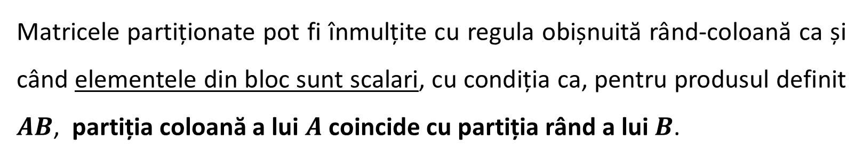




Lecția 8
Matricele partiționate pot fi înmulțite cu regula obișnuită rând-coloană ca și când elementele din bloc sunt scalari, cu condiția ca, pentru produsul definit $AB$, partiția coloană a lui $A$ coincide cu partiția rând a lui $B$.
1. Partiționarea matricilor
2. Adunarea și înmulțirea în bloc
Exemplu
Dată fiind matricea $A$ de $5×5$ și $B$de $5×3$, calculați $AB$ , folosind înmulțirea în bloc.
3. Transpunerea în bloc
$$A=\left(\begin{matrix}\begin{matrix}1 & 2 \\ 3 & 0\end{matrix} & \begin{matrix}0 & 0 & 1 \\ 2 & 0 & 0\end{matrix} \\ \begin{matrix}−1 & 1 \\ 1 & 0 \\ 0 & 3\end{matrix} & \begin{matrix}1 & 0 & 0 \\ 0 & 1 & 0 \\ 0 & 0 & 1\end{matrix}\end{matrix}\right)$$
$\left(\begin{matrix}5 \\ 3\end{matrix}\right)$
$$\left(\begin{matrix}3 & −2 \\ 9 & 0\end{matrix}\right)+\left(\begin{matrix}2 & 0 \\ −2 & 0\end{matrix}\right)=\left(\begin{matrix}5 & −2 \\ 7 & 0\end{matrix}\right)$$
$$=\left(\begin{matrix}A_{11} & A_{12} \\ A_{21} & A_{22}\end{matrix}\right)$$
$$\left(\begin{matrix}0 \\ 0\end{matrix}\right)$$
$\left(\begin{matrix}1 & 2 \\ 3 & 0\end{matrix}\right)$ $\left(\begin{matrix}3 & 0 \\ 0 & −1\end{matrix}\right)$+ $\left(\begin{matrix}0 & 0 & 1 \\ 2 & 0 & 0\end{matrix}\right)$ $\left(\begin{matrix}−1 & 0 \\ 0 & 1 \\ 2 & 0\end{matrix}\right)$
Produs
4. Înmulțirea în bloc
$\left(\begin{matrix}1 & 2 \\ 3 & 0\end{matrix}\right) \left(\begin{matrix}1 \\ 2\end{matrix}\right)+$
$$AB=\left(\begin{matrix}\begin{matrix} \\ \end{matrix} & \begin{matrix} & \\ & \end{matrix} \\ \begin{matrix} \\ \\ \end{matrix} & \begin{matrix} & \\ & \\ & \end{matrix}\end{matrix}\right)$$
$$\begin{matrix}5 \\ 3\end{matrix}$$
$$\begin{matrix}5 & −2 \\ 7 & 0\end{matrix}$$
$$AB=\left(\begin{matrix}A_{11} & A_{12} \\ A_{21} & A_{22}\end{matrix}\right)\left(\begin{matrix}B_{11} & B_{12} \\ B_{21} & B_{22}\end{matrix}\right)=\left(\begin{matrix}A_{11}B_{11}+A_{12}B_{21} & A_{11}B_{12}+A_{12}B_{22} \\ A_{21}B_{11}+A_{22}B_{21} & A_{21}B_{12}+A_{22}B_{22}\end{matrix}\right)$$
$$B=\left(\begin{matrix}\begin{matrix}1 \\ 2\end{matrix} & \begin{matrix}3 & 0 \\ 0 & −1\end{matrix} \\ \begin{matrix}0 \\ 0 \\ 0\end{matrix} & \begin{matrix}−1 & 0 \\ 0 & 1 \\ 2 & 0\end{matrix}\end{matrix}\right)$$
$$\begin{matrix}1 \\ 1 \\ 6\end{matrix}$$
$$\begin{matrix}−4 & −1 \\ 3 & 1 \\ 2 & −3\end{matrix}$$
Încearcă!
$$=\left(\begin{matrix}B_{11} & B_{12} \\ B_{21} & B_{22}\end{matrix}\right)$$
$\left(\begin{matrix}−1 & 1 \\ 1 & 0 \\ 0 & 3\end{matrix}\right)$ $\left(\begin{matrix}1 \\ 2\end{matrix}\right)+$
$\left(\begin{matrix}−1 & 1 \\ 1 & 0 \\ 0 & 3\end{matrix}\right)\left(\begin{matrix}3 & 0 \\ 0 & −1\end{matrix}\right)+$
$$O_{3×1}$$
$$B_{22}$$
$$\left(\begin{matrix}1 \\ 1 \\ 6\end{matrix}\right)$$
$$\left(\begin{matrix}−3 & −1 \\ 3 & 0 \\ 0 & −3\end{matrix}\right)+\left(\begin{matrix}−1 & 0 \\ 0 & 1 \\ 2 & 0\end{matrix}\right)=\left(\begin{matrix}−4 & −1 \\ 3 & 1 \\ 2 & −3\end{matrix}\right)$$

Slide 15



Lecția 8
Mai bine să aibă niște hârtie și stilou în apropiere înainte de a încerca!...
1. Partiționarea matricilor
2. Adunarea și înmulțirea în bloc
3. Transpunerea în bloc
4. Înmulțirea în bloc
Încearcă!

Slide 16

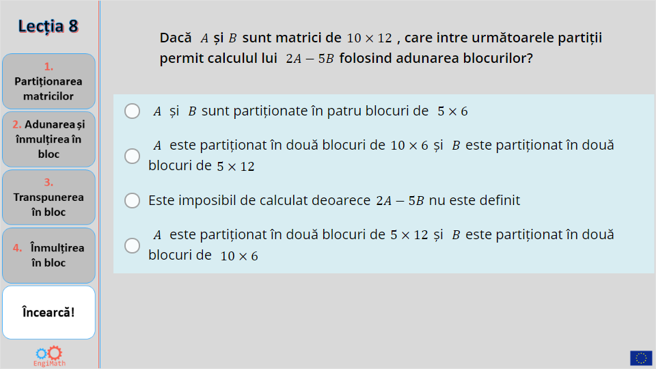
Lecția 8
Quiz
1. Partiționarea matricilor
Click the Quiz button to edit this object
2. Adunarea și înmulțirea în bloc
3. Transpunerea în bloc
4. Înmulțirea în bloc
Încearcă!

Slide 17

Sfârșitul lecției 8
Sper că ți-a plăcut!
1. Partiționarea matricelor
2. Adunarea și înmulțirea în bloc
3. Transpunerea în bloc
4. Înmulțirea în bloc
Încearcă!
Materiale create de echipa EngiMath

